Slide 1
структурное подразделение государственного бюджетного общеобразовательного учреждения Самарской области средней общеобразовательной школы пос.Прибой муниципального района Безенчукский Самарской области – детский сад «Зоренька» 446242, Самарская область, муниципальный район Безенчукский пос.Прибой, ул. Административная, д. 8 тел./факс 8(846 76) 43317 E-mail: dsgunko@vandex.ru
Отчёт
по международной программе Эко/Школа
2018-2019 учебный год

Slide 2
Шаг 1. «Создание экологического совета» В состав экологического совета вошли: - воспитатели; - родители (законные представители); - технический персонал; - представители местной администрации

Slide 3
Шаг 2. «Проведения исследования экологической ситуации» С воспитанниками и членами экологического совета на протяжении всего учебного года проводились следующие мероприятия:

Slide 4
Цикл НОД по «Познавательному развитию» экспериментирование
Опытно – экспериментальная деятельность
«По выявлению солнечных лучей».
Опытно – экспериментальная деятельность «Свойства песка».

Slide 5
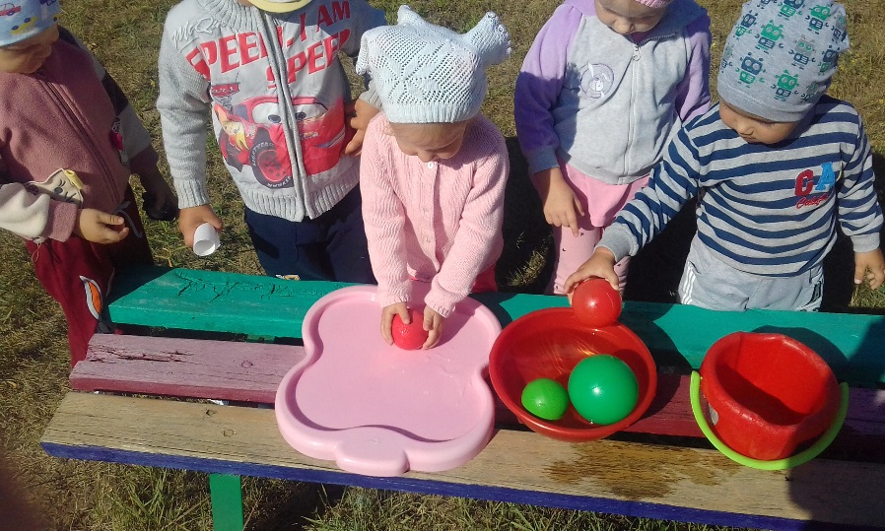
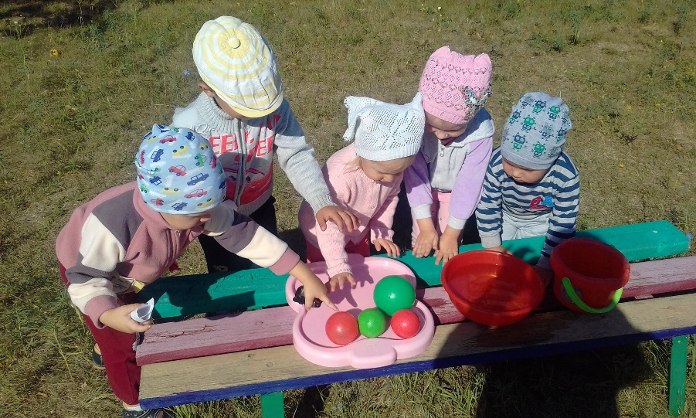
Опытно – экспериментальная деятельность
«По выявлению солнечных лучей»

Slide 6
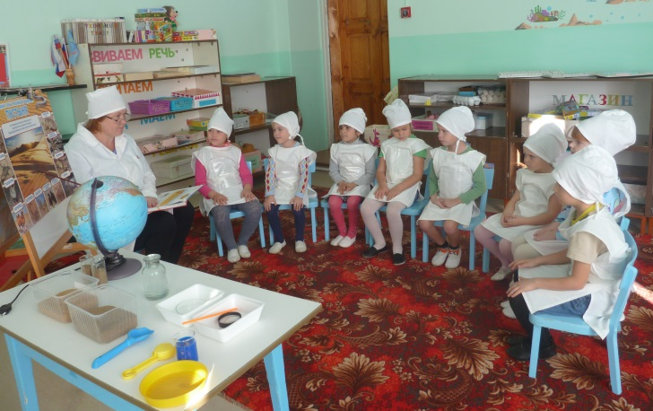
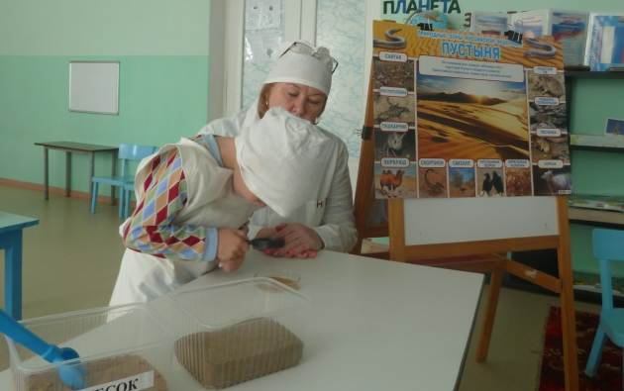
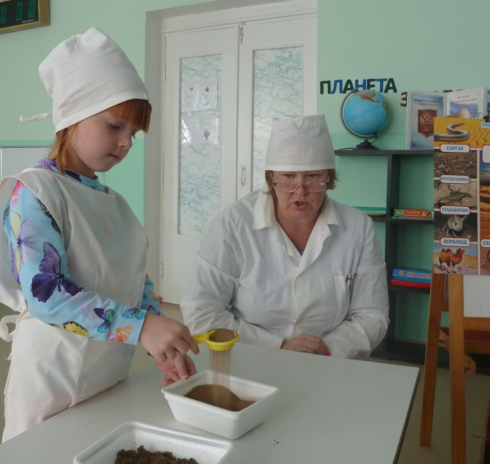
Опытно – экспериментальная деятельность «Свойства песка»

Slide 7
Цикл НОД по «Художественно эстетическому развитию»
Коллективная аппликация
«Падают, падают листья, в нашем саду листопад».
Аппликация «Фруктовый натюрморт».
Лепка «Грибное лукошко».
Аппликация из осенних листьев.

Slide 8
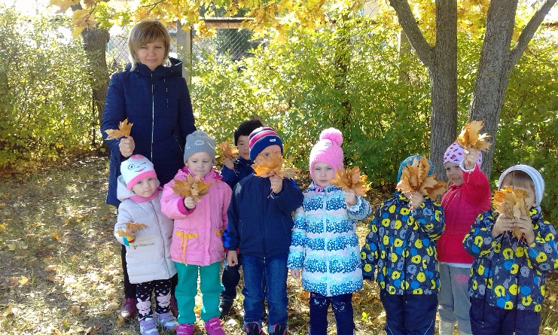
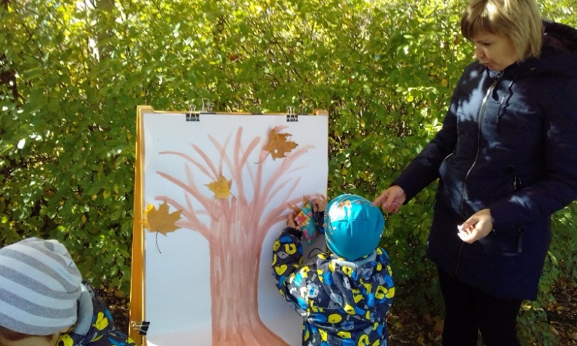
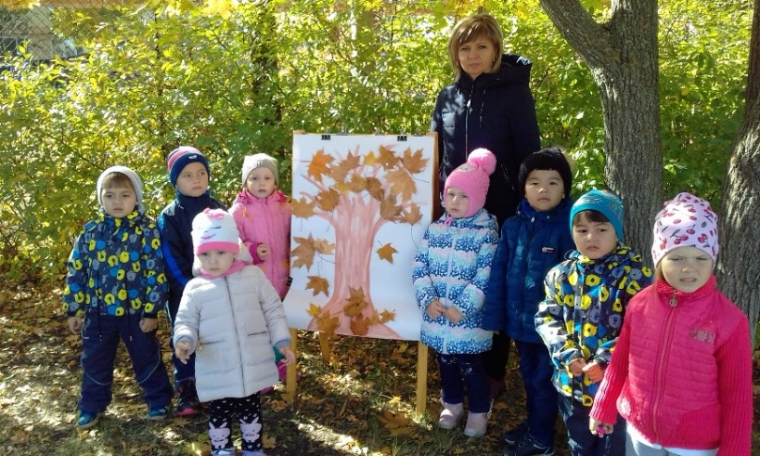
Коллективная аппликация
«Падают, падают листья, в нашем саду листопад»

Slide 9
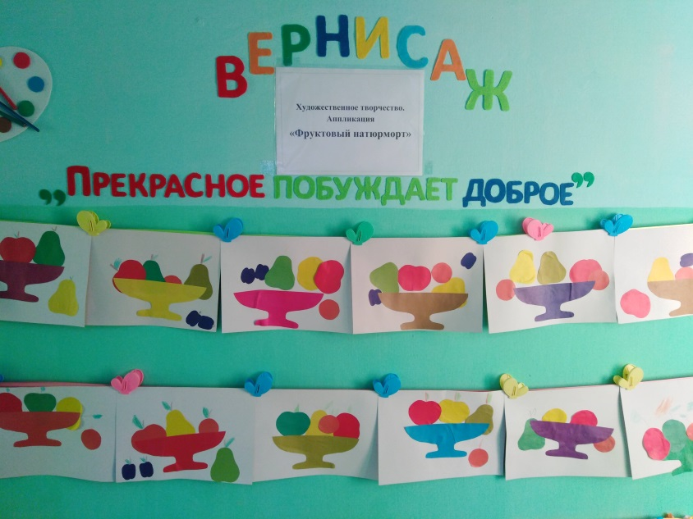
НОД аппликация
«Фруктовый натюрморт»
НОД лепка
«Грибное лукошко»

Slide 10
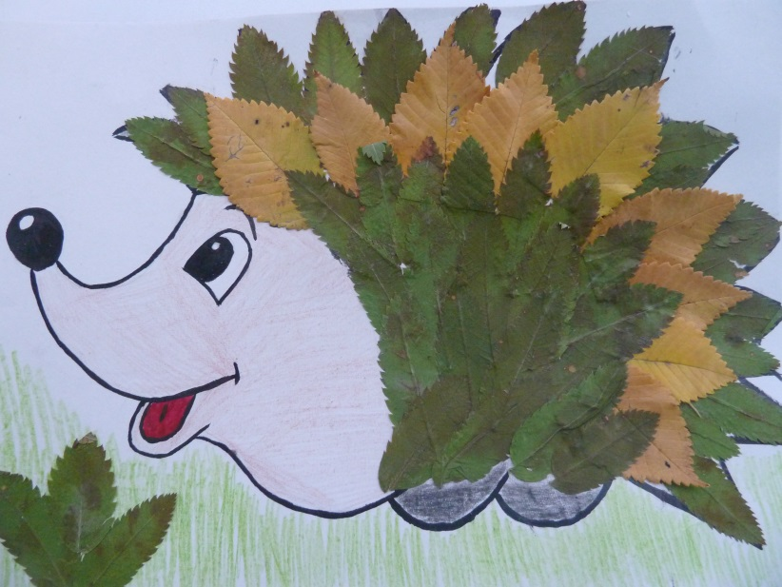
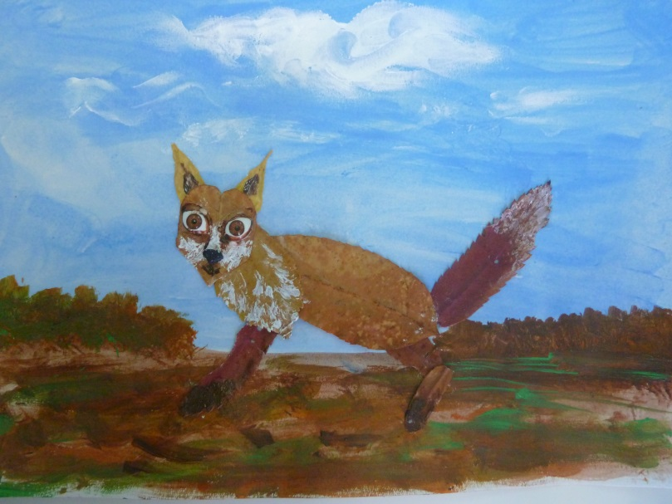
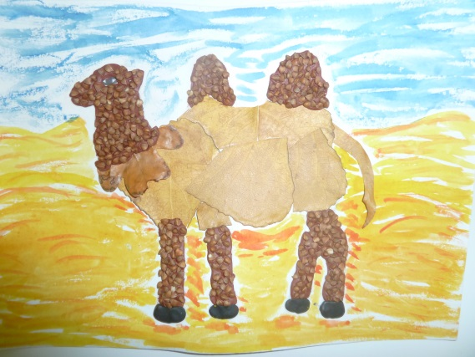
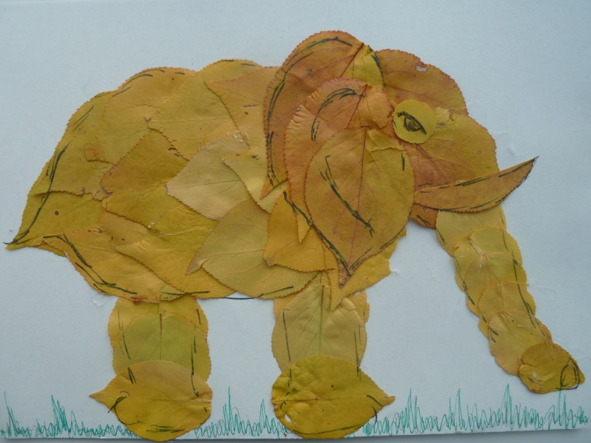
Аппликация из осенних листьев

Slide 11
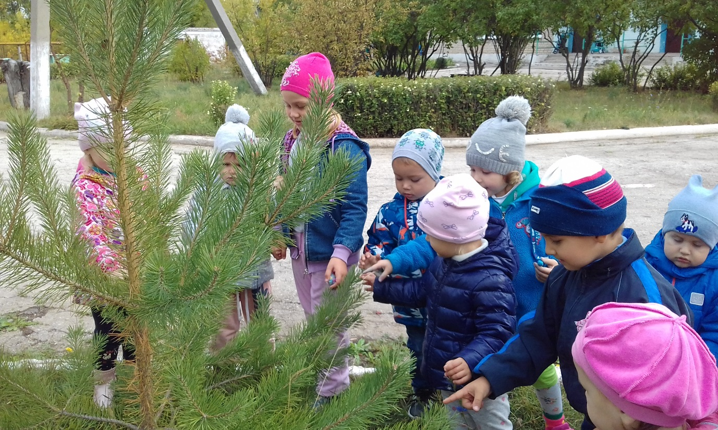
Наблюдение на прогулке «За сезонными изменениями в природе»

Slide 12
Проектная деятельность «Защитим животных»
Беседа с детьми и чтение художественной литературы по теме проекта «Как вести себя с бездомными животными».
Художественное творчество и составление рассказа детьми с родителями из личного опыта «Наш любимый домашний питомец».
Инсценировка по стихотворению Е. Благининой «.Котенок».
Настольные дидактические игры по теме проекта
Игра «Чей хвост?», Игра «Кто что ест?».
Конструирование «Всем на свете нужен дом».
Сюжетно-ролевые игры «Ветеринарная клиника», «Зоомагазин».
Изготовление книжки – малышки «Дружок».
Памятки для родителе «Безопасность детей при общении с животными». Анкетирование родителей «Мы в ответе за тех, кого приручили».

Slide 13
Проектная деятельность «Защитим животных»
Цель: Привлечение внимания детей и родителей к Всемирному дню защиты животных. Формирование у дошкольников представлений о роли собак и кошек в жизни человека и пути решения проблемы бездомных животных.
Задачи:
-познакомить детей с особенностями поведения собак и кошек;
-закрепить правила безопасного поведения с бездомными животными;
-воспитывать навыки доброжелательного отношения ко всему живому;
-прививать ответственность за тех, кого приручили, за свои поступки;
-развивать самостоятельность, инициативу и творчество в проблемно-поисковой деятельности детей;
-развивать коммуникативные способности детей.

Slide 14
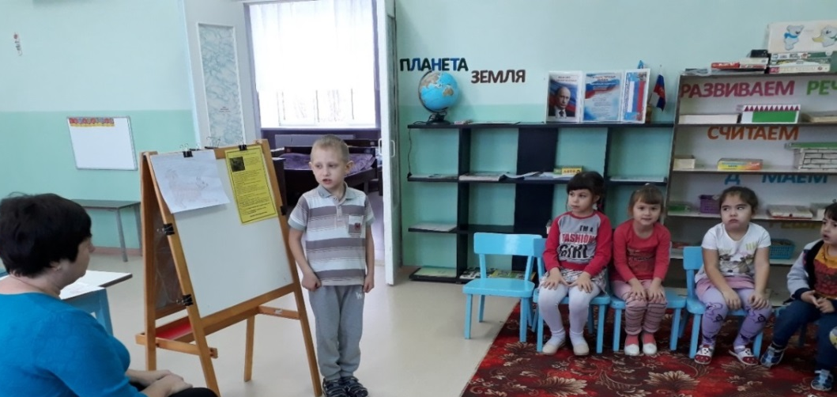
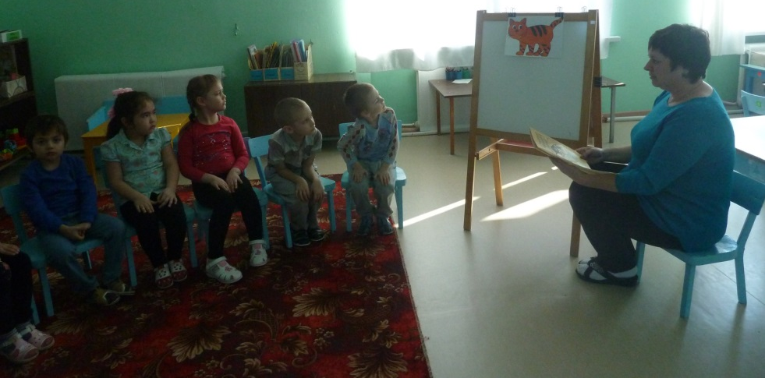
Беседа с детьми и чтение художественной литературы по теме проекта «Как вести себя с бездомными животными»

Slide 15
Художественное творчество и составление рассказа детьми с родителями из личного опыта «Наш любимый домашний питомец»

Slide 16
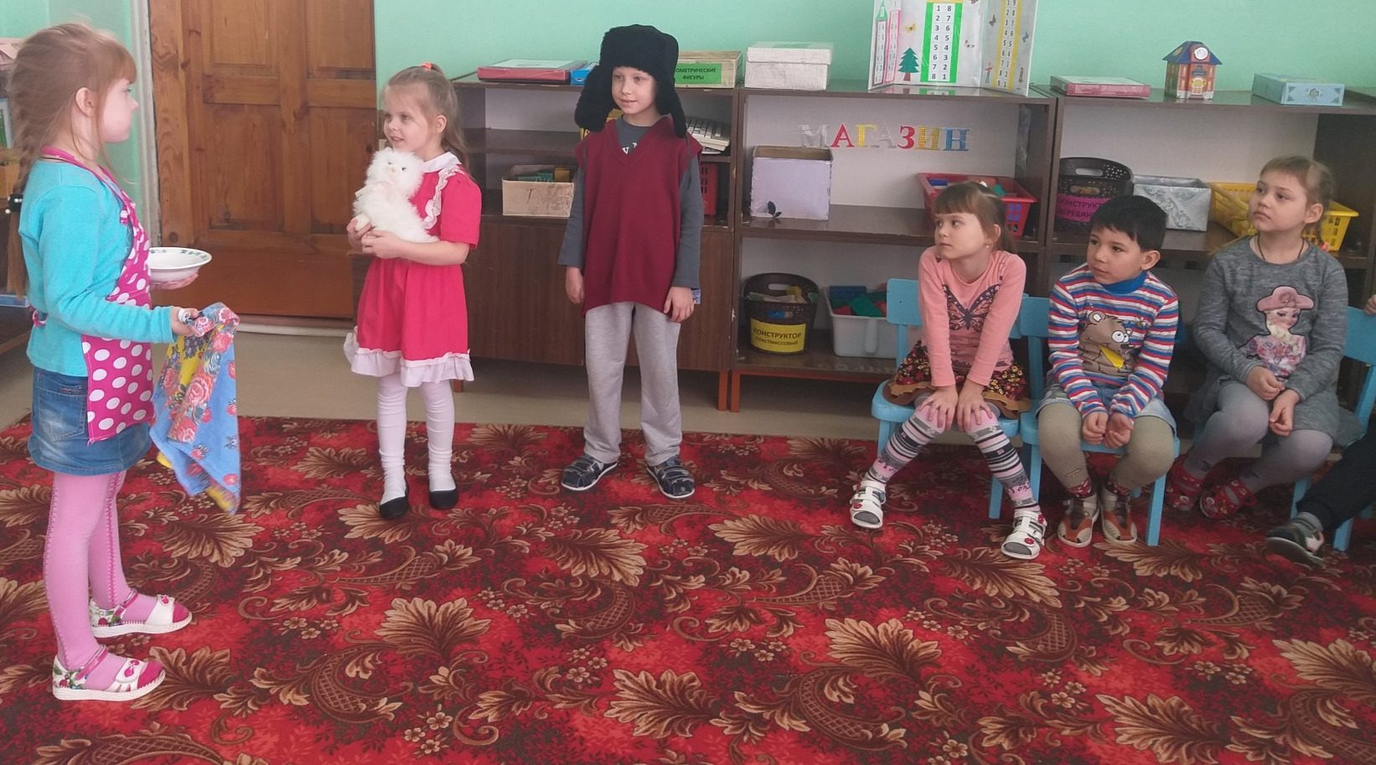
Инсценировка по стихотворению Е. Благининой «Котенок»

Slide 17
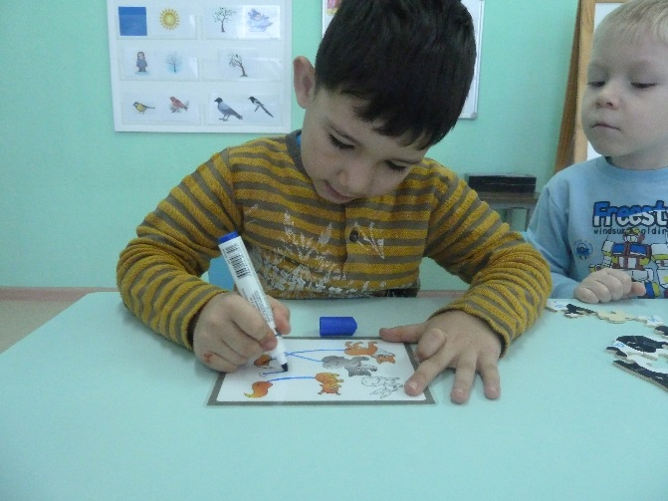
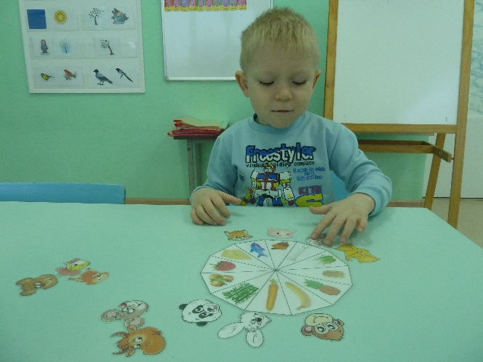
Настольные дидактические игры по теме проекта
Игра «Чей хвост?»
Игра «Кто что ест?»

Slide 18
Конструирование «Всем на свете нужен дом»

Slide 19
Сюжетно-ролевые игры «Ветеринарная клиника», «Зоомагазин»

Slide 20
Изготовление книжки – малышки «Дружок»

Slide 21
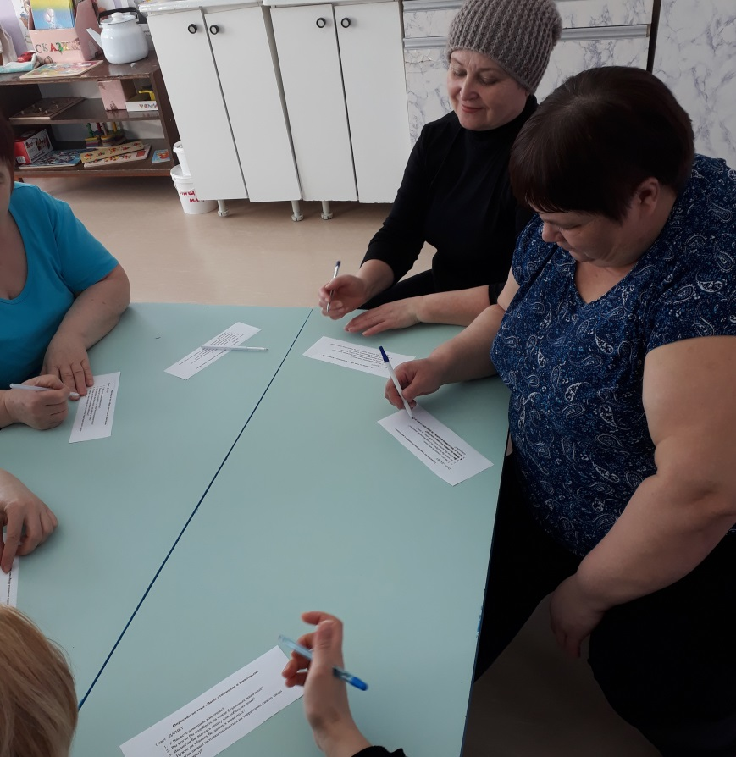
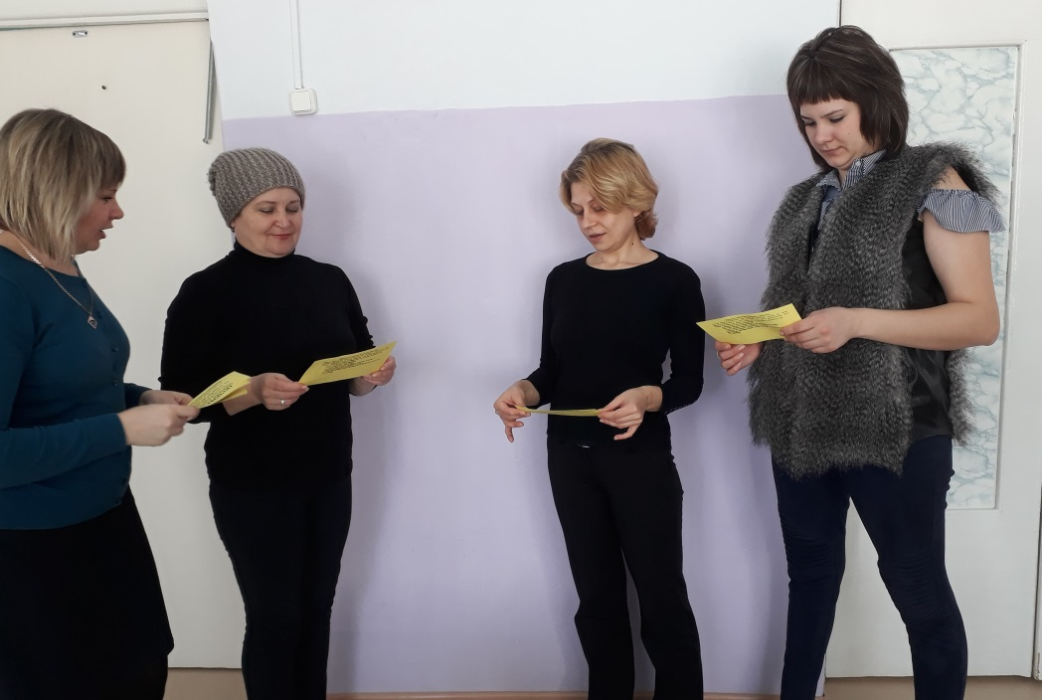
Памятки для родителе «Безопасность детей при общении с животными» Анкетирование родителей «Мы в ответе за тех, кого приручили»

Slide 22
Конкурсы
«Чудеса осенние»
«Ёлочка, живи»

Slide 23
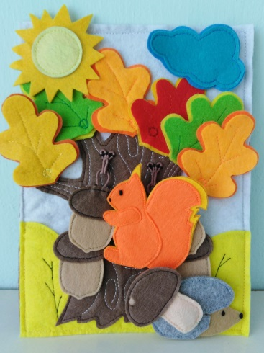
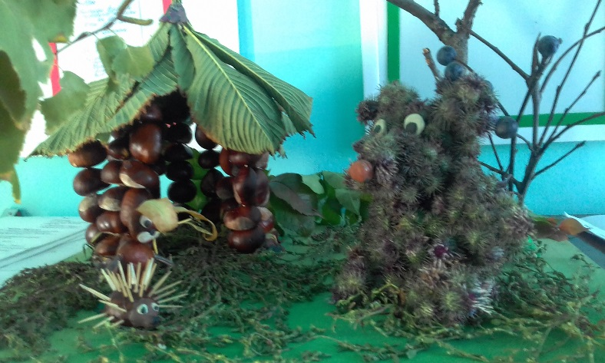
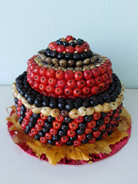
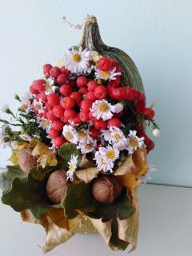
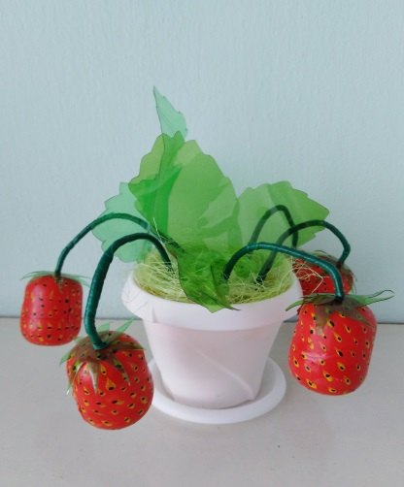
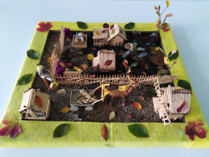
Конкурс поделок из природного материала «Чудеса осенние»

Slide 24
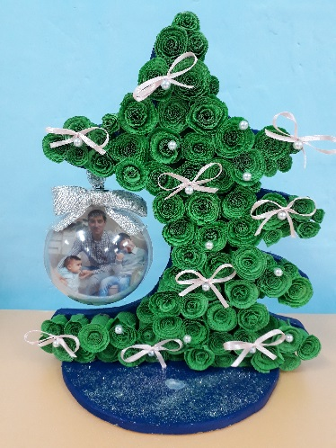
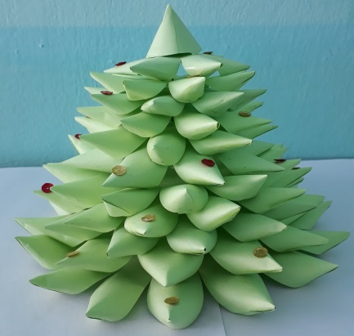
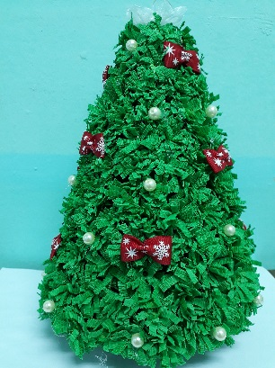
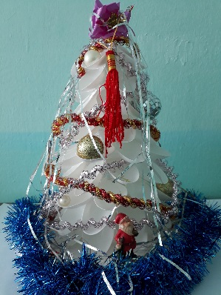
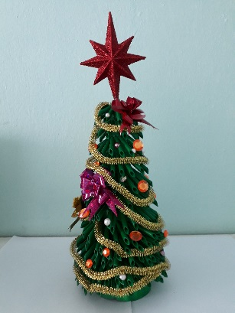
Конкурс поделок из бросового материала «Ёлочка, живи»

Slide 25
Праздники, развлечения
Праздник «Осенняя сказка»
Развлечение «Запрещающие знаки природы»
Новогодний праздник «Приключения Буратино» инсценировка экологической сказки «Друзья Буратино»
Экологический праздник «Как дети землю спасали»
«Масленица»
Праздник «День матери»

Slide 26
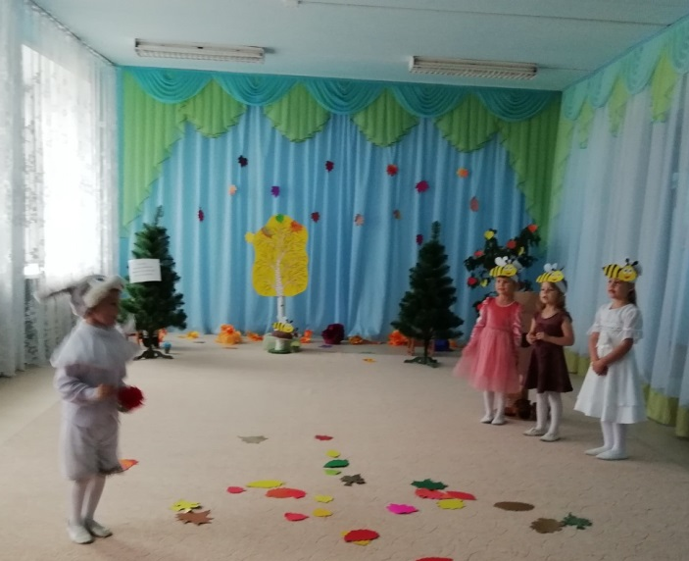
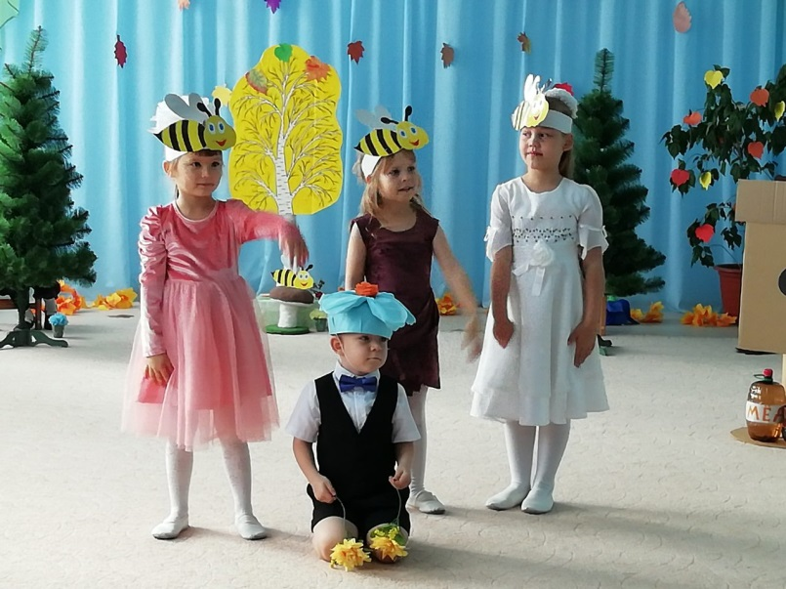
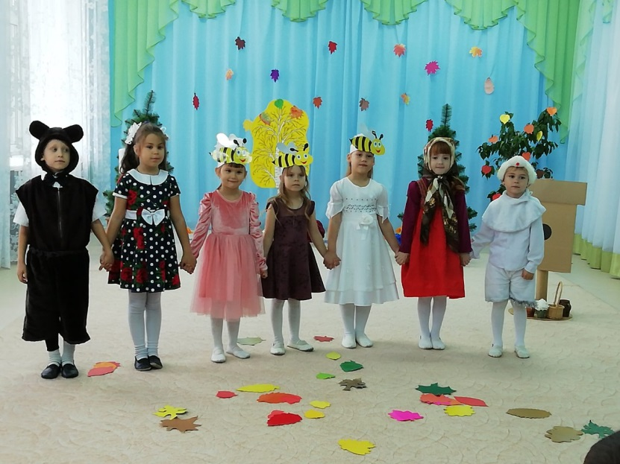
Праздник «Осенняя сказка»

Slide 27
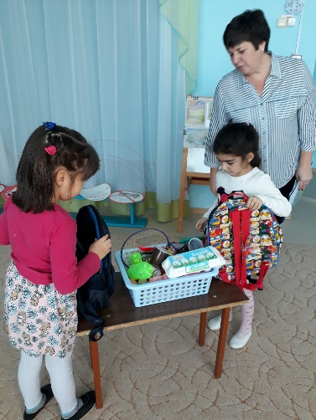
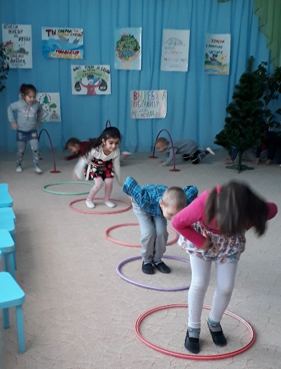
Развлечение «Запрещающие знаки природы»

Slide 28
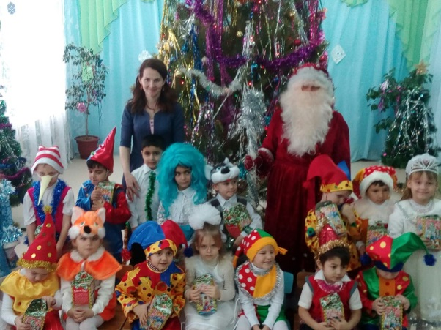
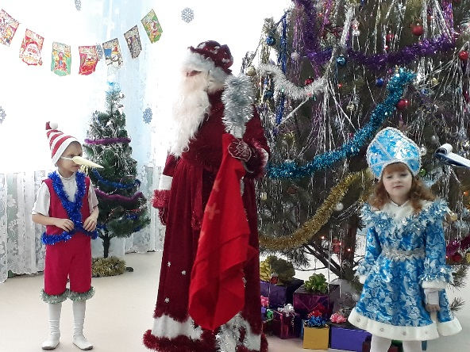
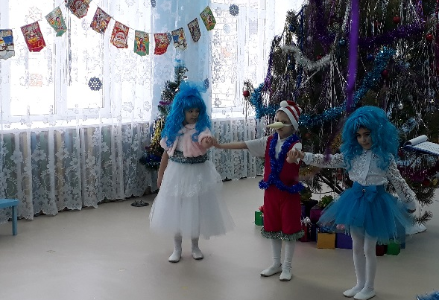
Новогодний праздник «Приключения Буратино» инсценировка экологической сказки «Друзья Буратино»

Slide 29
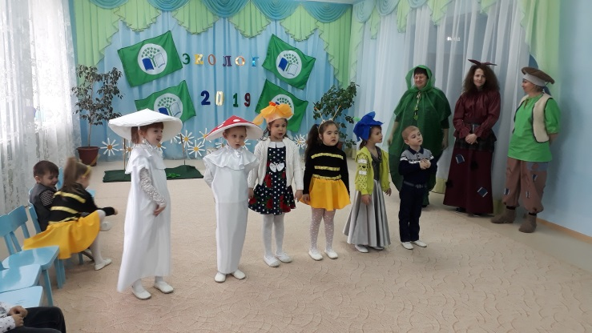
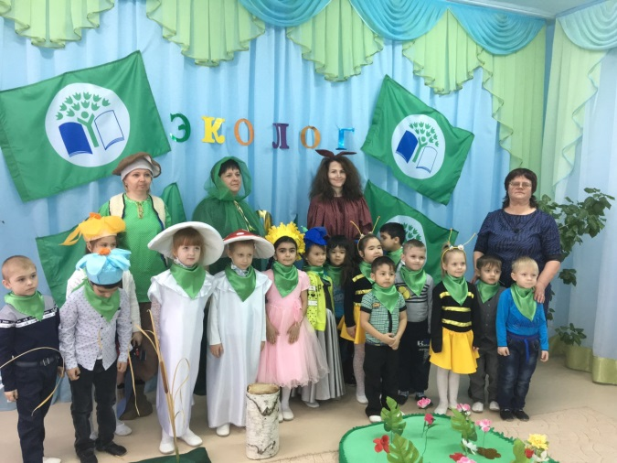
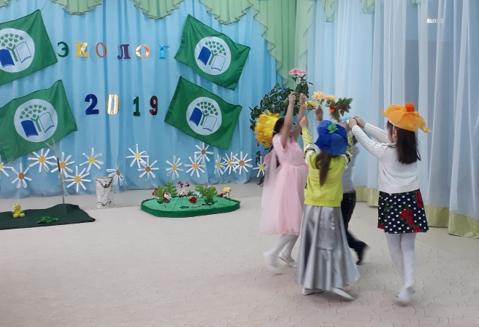
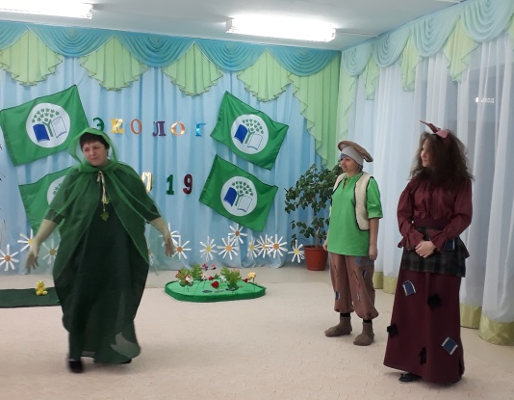
Экологический праздник «Как дети землю спасали»

Slide 30
«Масленица»

Slide 31
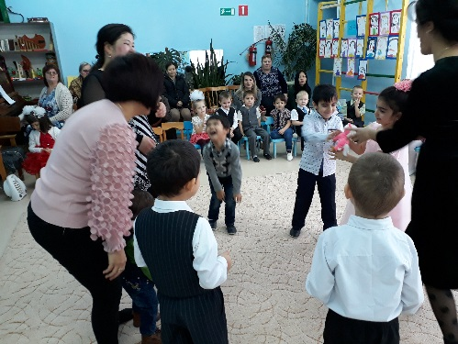
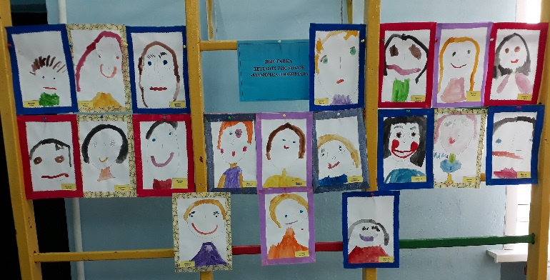
Праздник «День матери»

Slide 32
Природа охранные акции
Природоохранная акция «Птичья столовая»
Акция к 8 марта «День весеннего настроения»
Акция «День птиц»

Slide 33
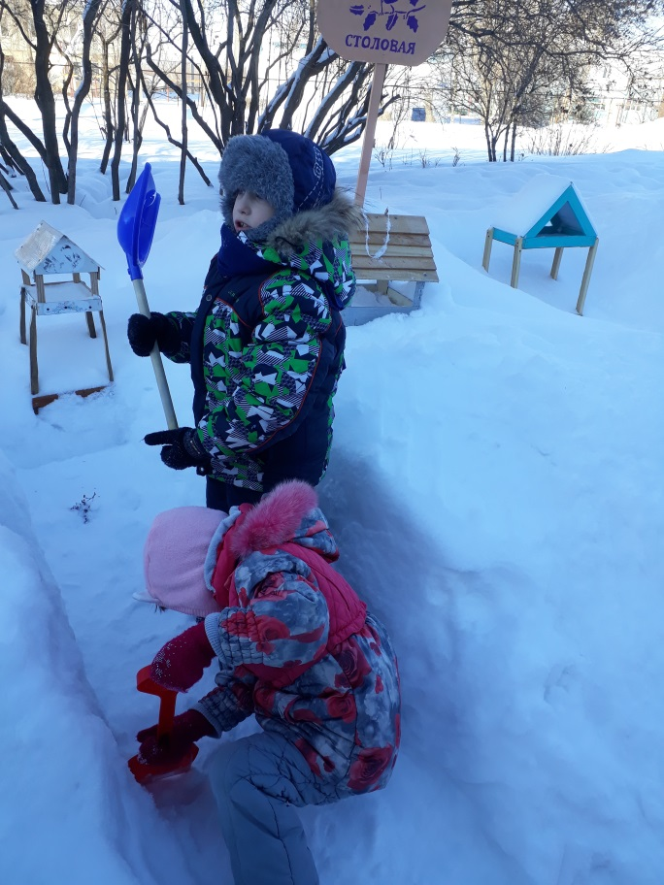
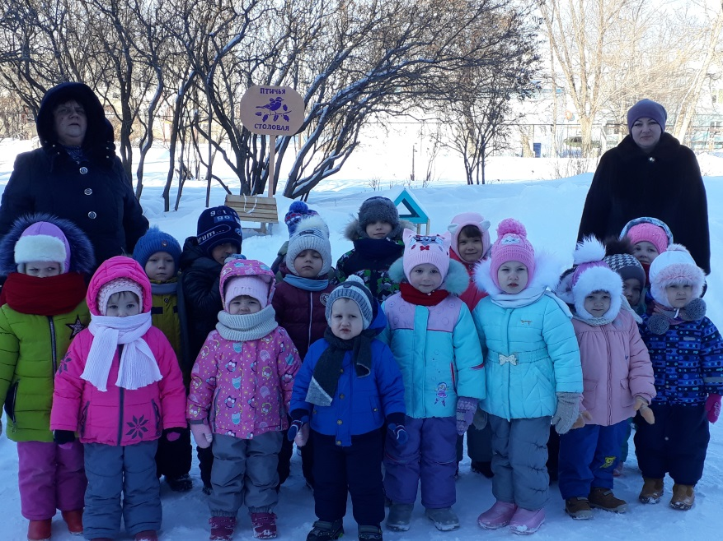
Природоохранная акция «Птичья столовая»

Slide 34
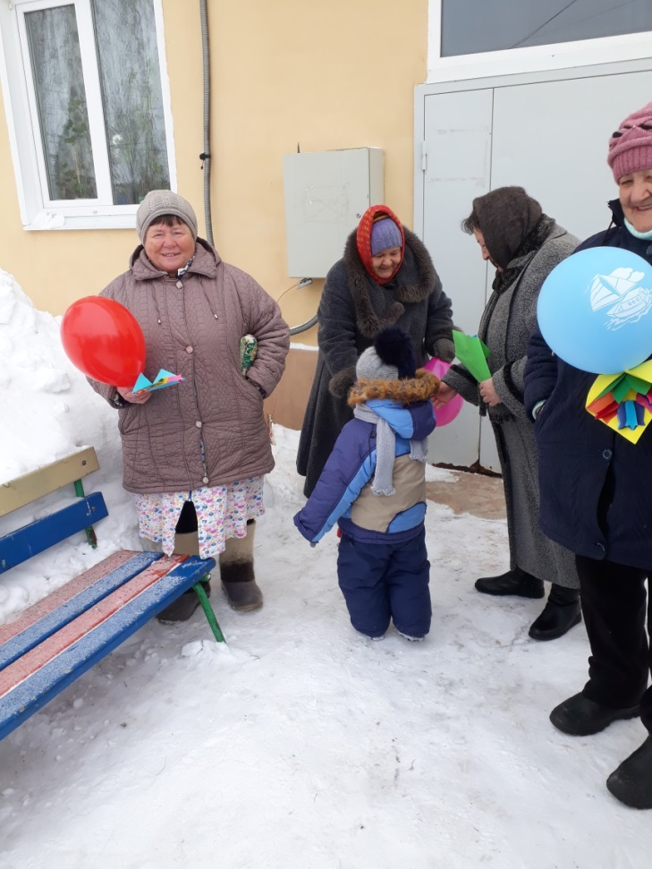
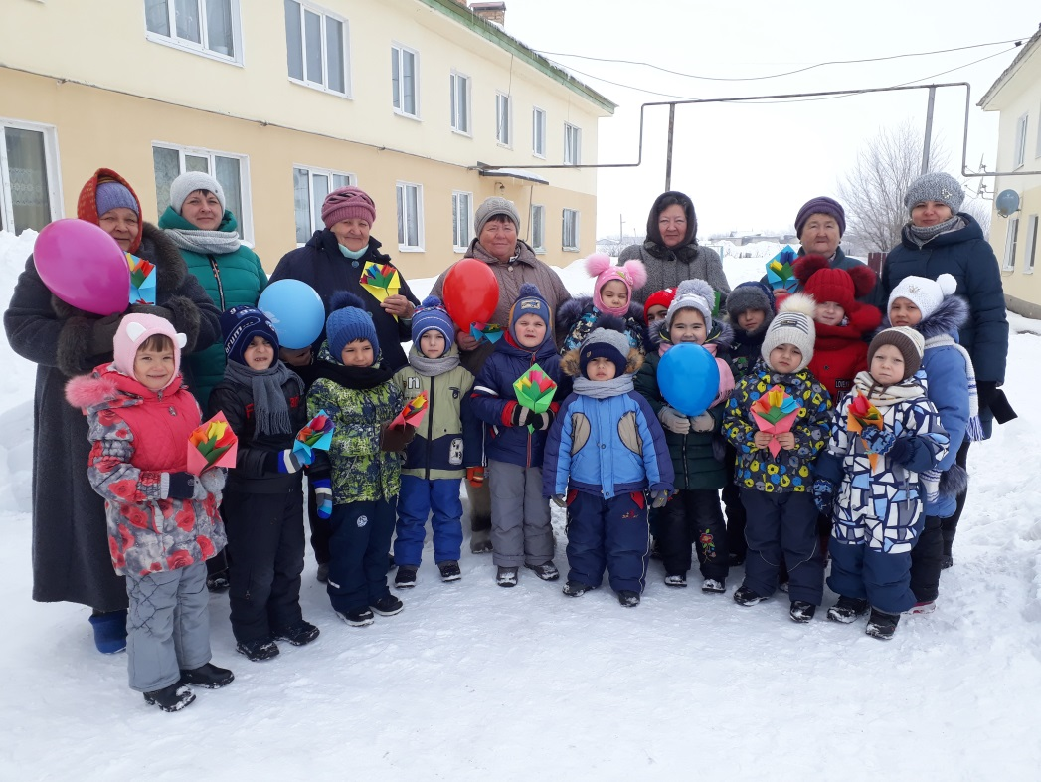
Акция к 8 марта «День весеннего настроения»

Slide 35
Акция «День птиц»

Slide 36
Выставка плакатов «Спасём и сохраним живой мир!»

Slide 37
Огород на окне

Slide 38
Экскурсия на ферму

Slide 39
Разработка дидактического пособия «Мир вокруг нас»

Slide 40
Уголки (календарь) природы

Slide 41
Шаг 3 «Разработка плана действий по снижению нагрузки на окружающую среду» Срок проведения мероприятий: октябрь-май Мероприятия: согласно утвержденному плану мероприятий по экологическому воспитанию на 2017-2018 учебный год Количество участников: от 5 до 65

Slide 42
Шаг 4 «Мониторинг и оценка»
Энергосбережение
Контроль за выполнением и подведением итога проводился после каждого проведенного мероприятия. У детей продолжает формироваться осознанное отношение к сбережению энергоресурсов (электричество, тепло, вода) следят за включенными лампами в дневное время, дома родителям напоминают о том, чтобы выключали свет уходя из комнаты, выключали воду когда чистят зубы или стоят по душем, собирать дождевую воду для полива и т.д. У детей начинает формироваться экологическое сознание, культура природопользования.
При организации экологической акции населению раздавались листовки с методами и формами энергосбережения, дети делились своими знаниями по вопросам энергосбережения.
В конце учебного года был проведен мониторинг, у дошкольников повысился уровень экологической воспитанности.

Slide 43
Шаг 5 « Включение экологической тематики в школьные курсы»
Экологическая тематика по теме «Энергосбережение» включена в календарное и перспективное планирование и реализовывалась в различных видах деятельности:
- познавательно - исследовательской деятельности (знакомство с методами энергосбережения, сбор информации);
- двигательной деятельности (праздники и развлечения по данной тематике);
- коммуникативной деятельности (беседы с детьми о расточительстве энергоресурсов и их последовательности, составление рассказов, сказок и историй);
- восприятие художественной литературы и фольклора (чтение рассказов, сказок, загадок, рисунки, фото, картинки);
- изобразительной деятельности;
- игровой деятельности;
- музыкальной деятельности.

Slide 44
Шаг 6 «Предоставление информации и сотрудничество»
№ | Мероприятия | Дата проведения | Целевая группа | К-во участн. | Результативность
1. | «Областная научно практическая конференция с всероссийским участием «Проблемы экологического инклюзивного образования» | 2017 | Педагоги дошкольных учреждений, воспитанники, родители | 2 | Сертификат участника
2. | Конкурс поделок из природного материала «Осенние чудеса» на базе СП | 2017 | Педагоги детского сада | 4 | Дипломы участника
3. | Областной конкурс рисунков «Земля – наш Дом» | 2017 | Педагоги детского сада | 4 | Дипломы участника
4. | Районный конкурс лепбуков «Четыре времени года» | 2017 | Педагоги детского сада | 4 | Наводчикова 2 место Санатулина 3 место
5. | 4 Всероссийский конкурс творческих работ из бросового материала «Ёлочка, живи!» | Декабрь 2017г | Педагоги детского сада | 2 | 3 место в номинации коллективная работа: 3 место в номинации коллективная работа:
6. | Окружное ОТМО «Инновационный подход к экологическому образованию дошкольников для устойчивого развития» | 2017г. | Педагоги детского сада | 4 | Сертификаты участника
7. | Окружной фестиваль «Самое лучшее – детям!» | 2018 г. | Педагог детского сада | 2 | Сертификат участника

Slide 45
Участие в экологических конкурсах

Slide 46
Участие в экологической конференции

Slide 47
Шаг 7 «Формулировка и принятие Экологического кодекса»
Экологический кодекс детского сада «Зоренька»
Природа - наш огромный дом,
И всем найдется место в нём:
Букашке, зверю и побегу,
И дереву, и человеку.
Хоть дом большой, но хрупок он –
Ему всё хуже с каждым днём.
Не враг вредит из века в век,
Природу портит человек.
Но, может, скоро мы поймём,
Что мы неправильно живём,
Что дом наш охранять должны
От грязи, злобы и войны.
Чтоб в доме нашем навсегда
Царили мир и чистота.

